Slide 1
Woda źródłem życia
Maja Baran kl. VI

Slide 2
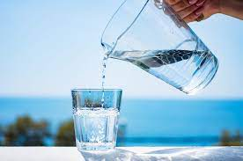
Co to jest woda?
Mówiąc woda, najczęściej mamy na myśli przejrzystą, bezbarwną ciecz, która nie ma ani zapachu, ani wyraźnego smaku. Jednak bez niej życie nie byłoby możliwe. Znajdziesz ją wszędzie: w kranie, powietrzu, ziemi, jedzeniu, w każdym żywym organizmie, również w Tobie.

Slide 3

Woda jest niezbędna:
Woda jest niezbędna do życia, ale gdy jest jej za dużo, może być zagrożeniem. Ma wielką siłę: powodzie potrafią zmieść z powierzchni ziemi domy, zniszczyć uprawy, zalać drogi. Dlatego ludzie od zawsze bali się powodzi i ulewnych deszczy.

Slide 4
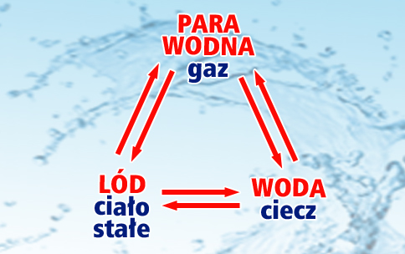
Stany skupienia wody:
Woda zmienia swój stan skupienia w zależności od warunków panujących dookoła, np. wzrostu lub spadku temperatury. Gdy temperatura wynosi 0 st. C, woda zamarza (krzepnie), czyli staje się lodem. Gdy wzrasta powyżej 0 st. C, lód topi się, a woda staje się cieczą. Gdy zaś podgrzejemy ją i temperatura osiągnie 100 st. C, woda paruje i staje się gazem – parą wodną.

Slide 5
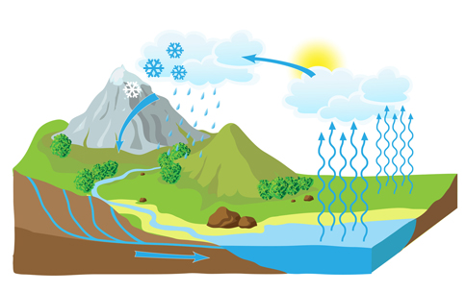
Jak woda krąży w przyrodzie?
Woda od zawsze krąży w przyrodzie zmieniając nieustannie stan skupienia z gazowego w ciekły i odwrotnie. Pod wpływem promieni słonecznych oceany, morza, rzeki, jeziora oraz woda, znajdująca się w glebie i roślinach paruje i w postaci pary wodnej trafia do atmosfery. Powstają z niej chmury, a z nich deszcz, który spada na Ziemię.

Slide 6
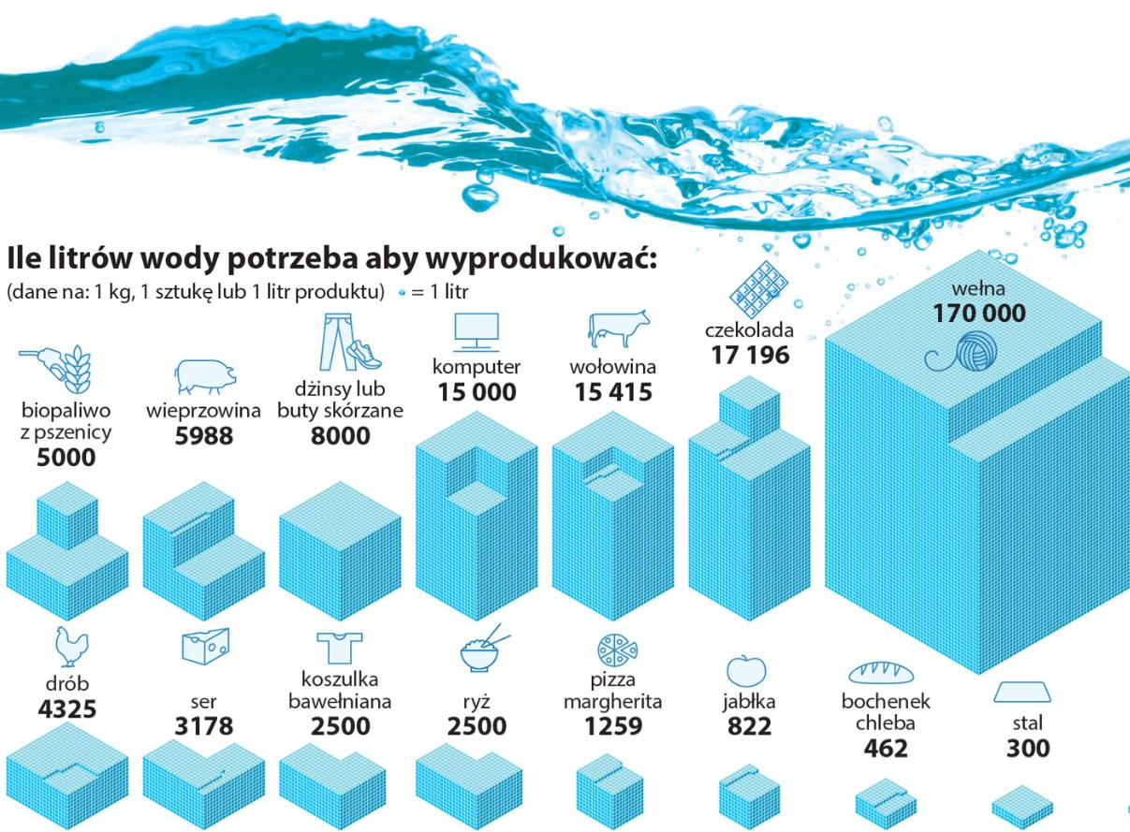

Slide 7
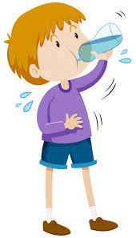
Ile człowiek powinien pić wody?
każdy człowiek powinien przyjmować ok. 2 litrów płynów dziennie.

Slide 8
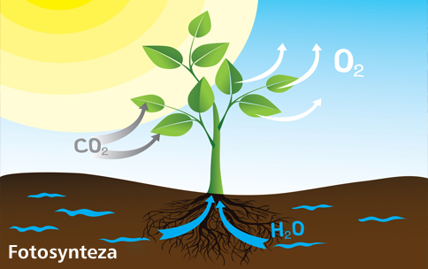
Dlaczego rośliny nie mogą żyć bez wody?
Woda jest niezbędna roślinom do fotosyntezy – to proces, podczas którego rośliny wytwarzają pokarm (cukier). Dlatego o roślinach mówimy, że są samożywne. Oprócz wody potrzebują do tego procesu energii świetlnej (np. słońca) i dwutlenku węgla (z powietrza).

Slide 9
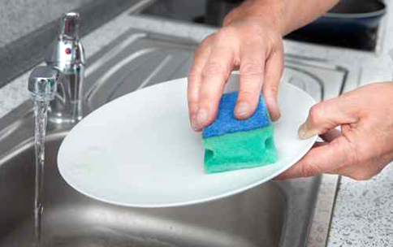
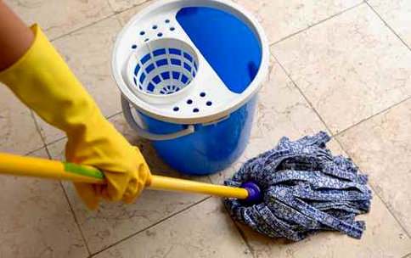
Woda w domu
Woda jest niezbędna w każdym gospodarstwie domowym. Do czego nam służy? Myjemy się w niej, pierzemy, podlewamy nią kwiaty myjemy podłogi, myjemy naczynia, ale przede wszystkim pijemy ją i wykorzystujemy do przygotowania posiłków.

Slide 10
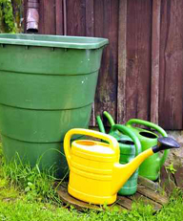
Deszczówka:
Deszczówka, czyli woda pochodząca z deszczu, jest czystsza niż woda z jeziora czy rzeki, nieuzdatniona nie nadaje się jednak do picia. Można ją za to z powodzeniem wykorzystać do prania lub podlewania ogrodu. Dlatego deszczówkę warto gromadzić, jeśli to możliwe.
„

Slide 11
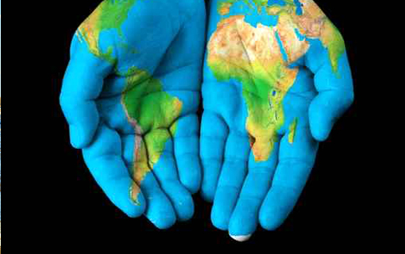
Dlaczego chronimy i oszczędzamy wodę?
Woda jest domem dla roślin oraz zwierząt i wszystkim na Ziemi jest potrzebna do picia. Ponieważ potrzebujemy jej coraz więcej, a dostępnej, czystej wody jest coraz mniej, trzeba ją szanować i używać mądrze. Zapasy wody są wspólne. To znaczy, że wszyscy jesteśmy ich właścicielami i możemy z nich korzystać, ale i musimy je chronić.

Slide 12
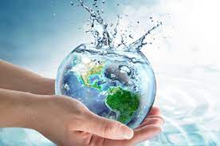
Zużycie wody na świecie
Przez ostatnie 100 lat zużycie wody na świecie gwałtownie wzrosło. Nie tylko dlatego, że ludzi na ziemi ciągle przybywa i jest ich teraz 7 razy więcej niż 100 lat temu. Rozwinął się też przemysł, a i każdy z nas zużywa jej coraz więcej.

Slide 13
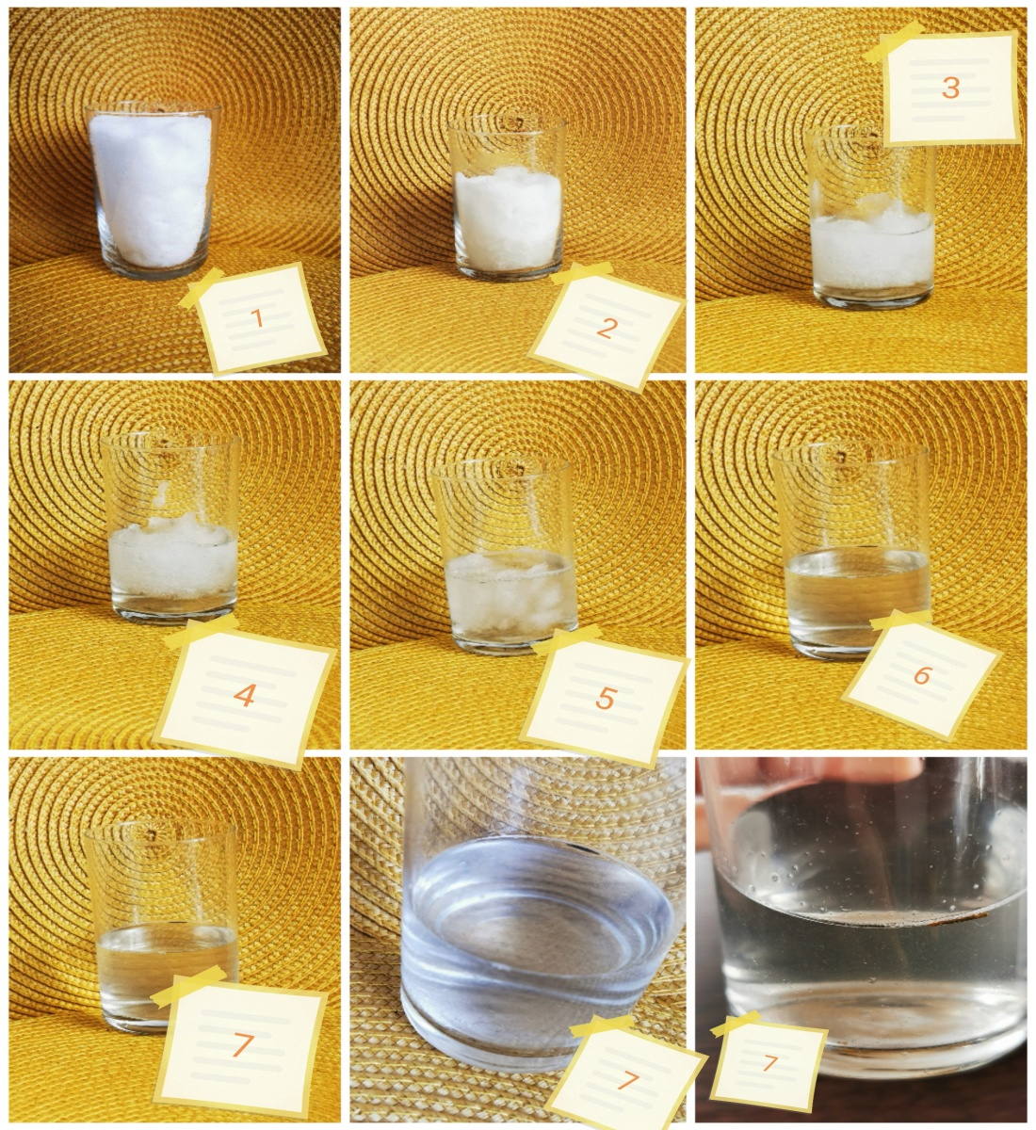
Doświadczenie: poniżej przedstawiam zdjęcia z wykonanego doświadczenia.
Na załączonych zdjęciach doskonale widać, że z całej szklanki śniegu powstało pół szklanki wody.

Slide 14


Slide 15
Dziękuję za uwagę!
Mam nadzieję że się podobała państwu moja praca ☺
Do zobaczenia ☺
źródła:
http://mlodyhydrolog.pl
Google, grafika

